Slide 1
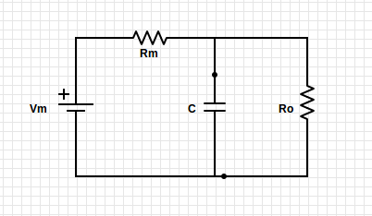
im
im
ic
io
+
Vout
-

